Slide 1
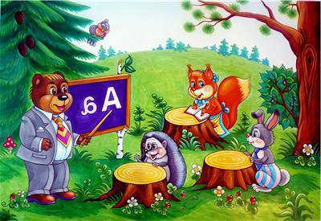
Государственное бюджетное дошкольное образовательное учреждение детский сад № 97 компенсирующего вида Центрального района Санкт-Петербурга
Презентация
комплексного занятия в подготовительной к школе группе
«Путешествие по лесу до лесной школы»
Автор: учитель-логопед Назарец Ольга Ильинична

Slide 2
Программное содержание

Slide 3
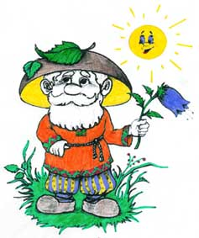
-Получила письмо от лесовика.
- Он приглашает нас в весенний лес.

Slide 4
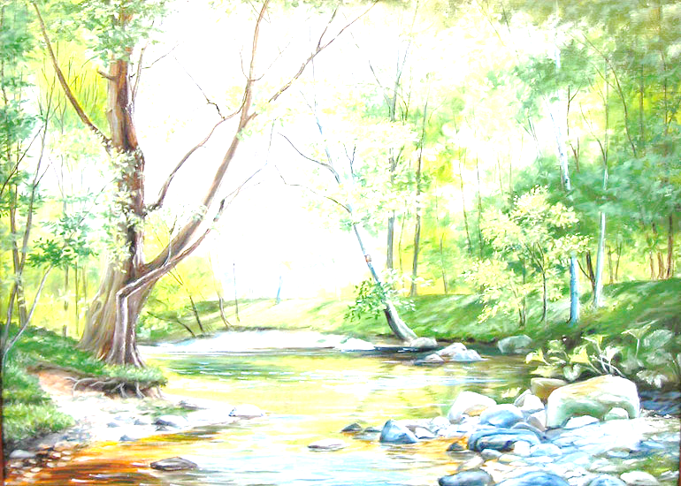
Пришли в весенний лес. Почему в весенний?
Солнце ярко светит
Растаял снег, бегут ручьи
Зеленеет трава, цветут цветы
На деревьях и кустах зеленеют
листочки
Проснулись насекомые
Прилетели перелётные
птицы

Slide 5
Кто спрятался за кустами и деревьями?
Чьи ушки? Чей хвост?
Звери мне сказали по секрету, что они идут в лесную школу, но злые колдуны не пускают их.
Поможем дойти до лесной школы?

Slide 6
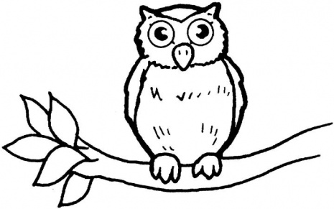
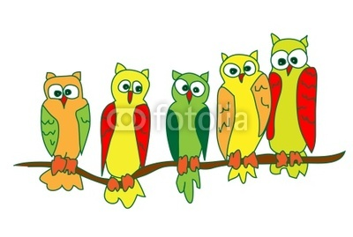
Треснула ветка на дереве!
Кто там может прятаться?
У нее глаза большие ,
Хищный хвост –
всегда крючком.
По ночам она летает,
Спит на дереве лишь днем.
- А кто сидит на ветке?
- Поможем зверям:
Звуко-слоговой анализ слова совы.

Slide 7
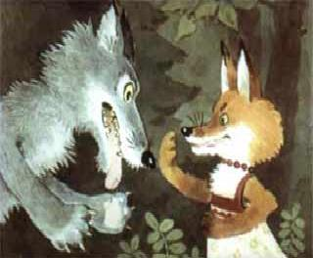
Идём дальше к лесной школе!
Что это, опять происки злой волшебницы?
По схеме отгадайте названия животных, которые идут в лесную школу.
-Молодцы, справились с заданием.

Slide 8
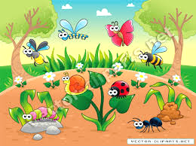
Идём дальше к лесной школе!
Вышли на поляну, где много насекомых.
Будем составлять предложения.
- Эту преграду преодолели.

Slide 9
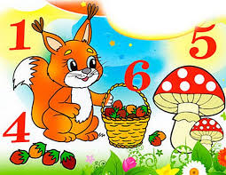
Путь к лесной школе далёк!
Злая волшебница опять придумала препятствие, но …… уже математическое!
Посчитай, сколько ягод и грибов собрала
белочка?

Slide 10
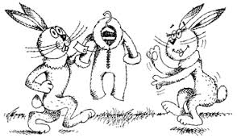
Молодцы!
- А теперь благодарные звери покажут
маленькие сценки из их жизни.

